Slide 1

Квадратные
неравенства
Готовимся к ОГЭ

Slide 2
Вопросы:
Какая функция называется квадратичной?
Что является графиком функции y=ax²+bx+c ?
От чего зависит направление ветвей параболы?
Через какую точку проходит ось симметрии параболы?
Как определить координаты вершины параболы?

Slide 3
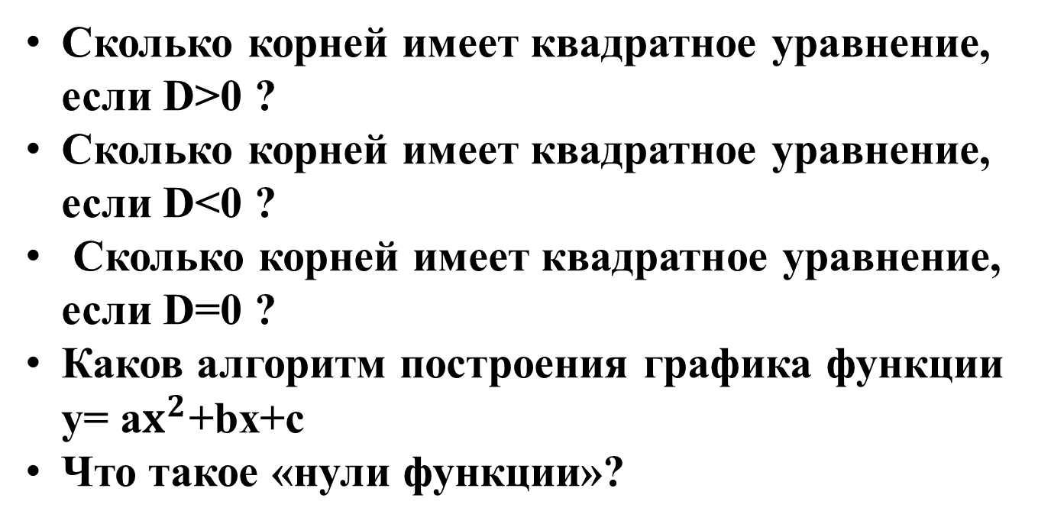
Вопросы:
Сколько корней имеет квадратное уравнение, если D>0 ?
Сколько корней имеет квадратное уравнение, если D<0 ?
Сколько корней имеет квадратное уравнение, если D=0 ?
Каков алгоритм построения графика функции y= a$x^{2}$+bx+c
Что такое «нули функции»?

Slide 4
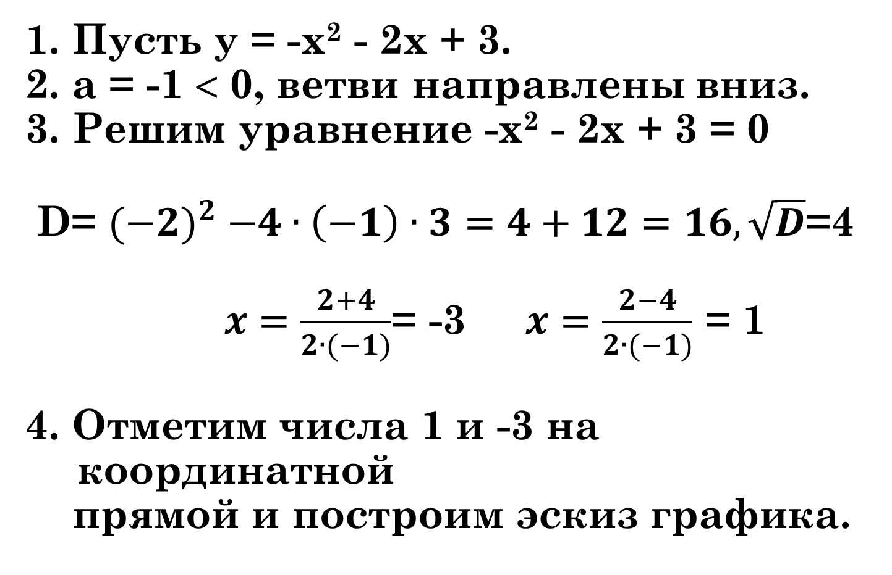
Пример 1: -х² - 2x + 3 ≥ 0
1. Пусть у = -х² - 2x + 3.
2. а = -1 < 0, ветви направлены вниз.
3. Решим уравнение -х² - 2x + 3 = 0
D= ${(−2)}^{2} −4∙\left(−1\right)∙3=4+12=16, \sqrt{D}$=4
$x=\frac{2+4}{2∙(−1)}$= -3 $x=\frac{2−4}{2∙(−1)}$ = 1
4. Отметим числа 1 и -3 на координатной
прямой и построим эскиз графика.

Slide 5
у
5. Т.к. знак неравенства (≥), то решением является отрезок [-3; 1].
Ответ: [-3; 1].
-3
1
х

Slide 6
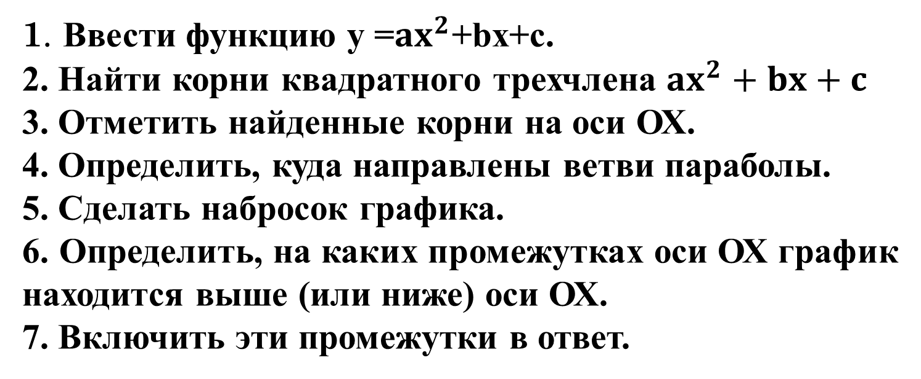
Алгоритм решения квадратного неравенства
1. Ввести функцию у =${ax}^{2}$+bx+c.
2. Найти корни квадратного трехчлена ${ax}^{2}+bx+c$
3. Отметить найденные корни на оси ОХ.
4. Определить, куда направлены ветви параболы.
5. Сделать набросок графика.
6. Определить, на каких промежутках оси ОХ график находится выше (или ниже) оси ОХ.
7. Включить эти промежутки в ответ.

Slide 7
ВСПОМНИМ:
Если знак неравенства ≥ или ≤,
то ответ записывают с помощью скобок – [ ].
Если знак неравенства > или <,
то ответ записывают с помощью скобок – ( ).

Slide 8
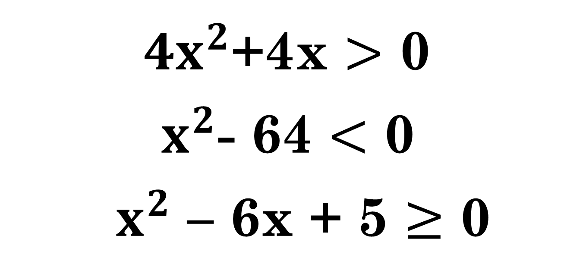
Решите неравенства:
${4x}^{2}$+4x $>$ 0
$x^{2}$- 64 $<$ 0
$x^{2}$ – 6х + 5 $≥$ 0

Slide 9
Домашнее задание:
П 2.5,
1 уровень - № 294(г, д, е), № 295(д, е, ж, з)
2 уровень - № 297, № 298(г, д, е)

